Slide 1

Dreamweaver

Slide 2

Dreamweaver 概念
静态网页：只能浏览，不能实现客户端和服务器端的交流互动
动态网页：网站页面随用户的输入而变化，能与客户端交流互动
本地站点：一个在我们自己的计算机上，存储网站所有文件的临时文件夹
远程站点：位于远程Web 服务器上，与本地站点相对应
根文件夹：用于存储网站文件的本地根目录

Slide 3
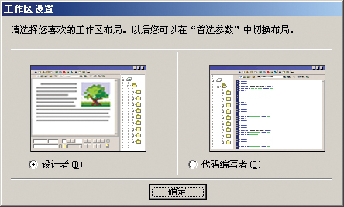
Dreamweaver 工作区
Dreamweaver MX 2004 提供以下两种工作区布局可供选择：
  设计者
  代码编写者

Slide 4
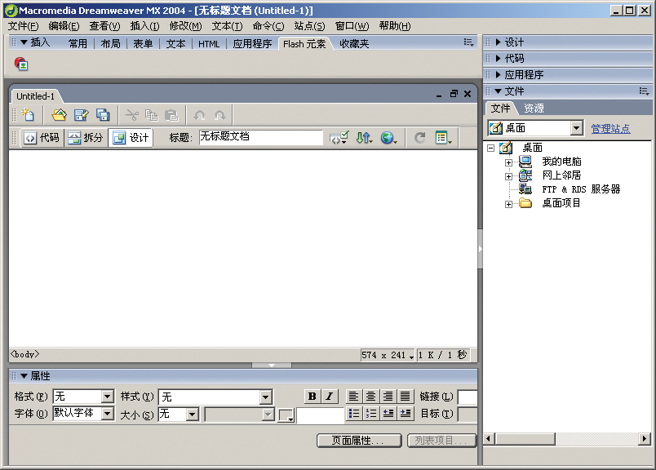
设计人员工作区
Dreamweaver 2004 MX 提供了一个集成所有面板和窗口的集成工作区
“插入”选项卡
面板组
文档窗口
“属性”检查器

Slide 5
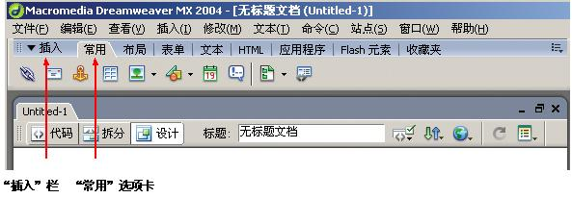
“插入”栏
“插入”栏中的按钮可用于将对象（如表格、图层和图形等）轻松插入 HTML 页面中
“插入”栏的“常用”选项卡中的按钮可用于插入最常用的对象，如链接、表格、图像、水平线等

Slide 6
属性检查器
帮助编辑当前选择的页面元素属性
演示“属性检查器“的简单用法
设置字体颜色
指针
对齐文本
设置字体大小
扩展箭头
设置默认字体
设置链接

Slide 7
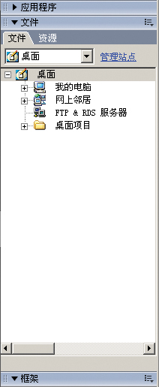
面板
组合常用功能、方便用户操作
演示面板的简单用法
“文件”面板

Slide 8
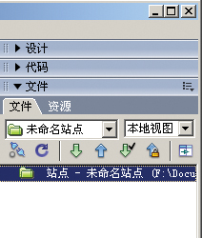
面板组
组合在一组标题下的多组相关面板
例如， “文件”面板包含以下两个组
  文件
  资源

Slide 9
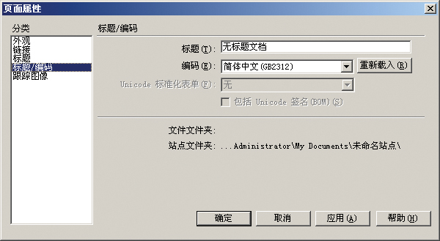
“页面属性”对话框
“页面属性”对话框允许网页设计人员调整页面设置，如标题、颜色和页边距等
演示”页面属性对话框“的简单用法

Slide 10
创建网站
  步骤：
  选择新建站点，然后为其命名
  选择服务器技术（如果适用）
  选择在本地计算机上编辑本地副本的选项
  选择用于存储网站文件的文件夹
  选择连接到远程服务器的选项
演示：在 Dreamweaver MX 2004 中创建网站

Slide 11
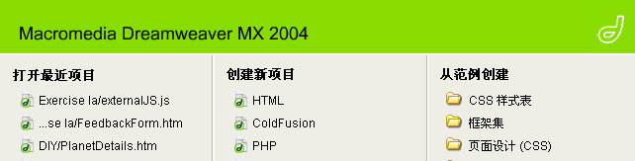
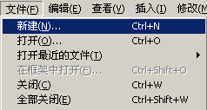
新建网页 3-1
要在 Dreamweaver MX 2004 中创建新网页，请使用起始页和“文件”菜单
起始页
“文件”菜单
Notes:
建议：DreamWeaver的相关操作，一定要以演示为主，辅助讲解理论，学员自然就会理解。

Slide 12
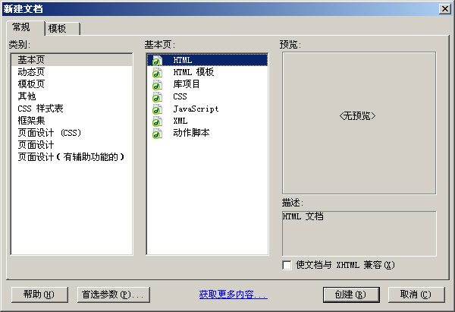
新建文档 3-2
第一步
第二步
演示：使用“文件”菜单新建文档的步骤
第三步

Slide 13
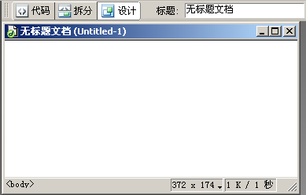
新建文档 3-3
“文档”工具栏
“文档”窗口

